Slide 1
2조
2013136114 정성원
2013136090 이영재
2013136022 김영우

Slide 2

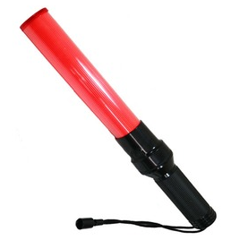
제품소개
소리나는 야광봉

Slide 3
기능설명
Ok!!
스위치를 이용한 ON/OFF
자이로/가속도센서를 통한 움직임 감지
움직임 방향에 따른 다양한 LED / 소리 출력
Ok!!
->가속도 센서의 값을 이용
Ok!!

Slide 4
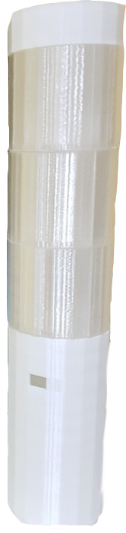
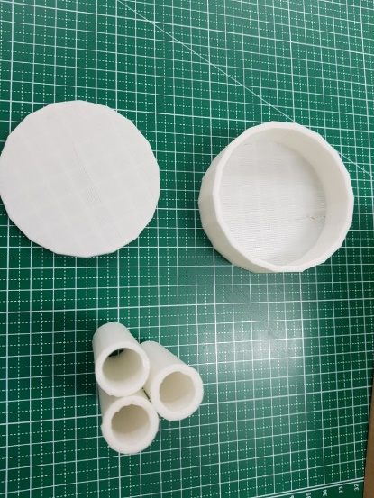
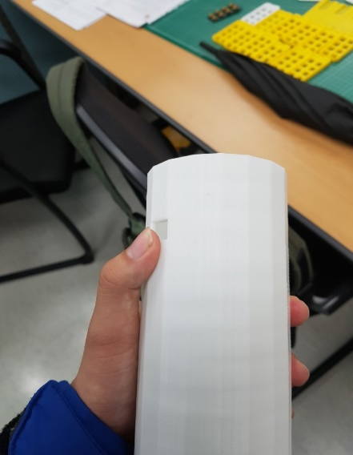
기능구현과정
3D 프린팅을 통한 전체적인 모델링
+
=

Slide 5
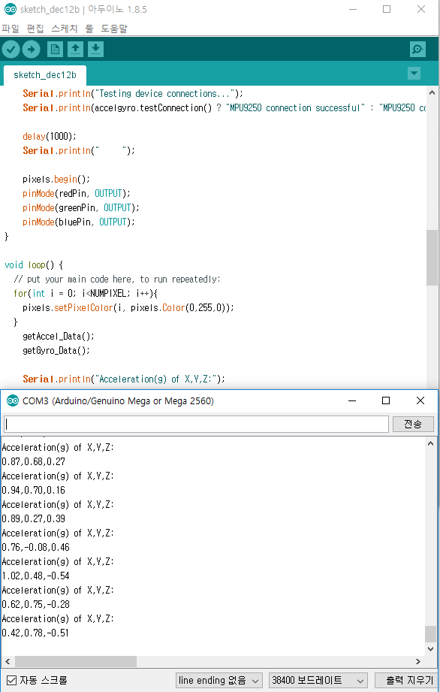
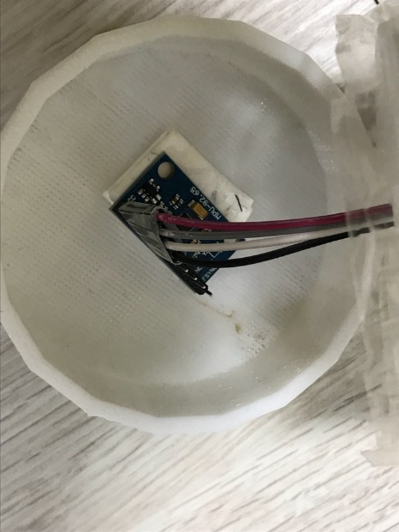
기능구현과정
자이로 / 가속도 센서를 이용해서 구현
센서

Slide 6
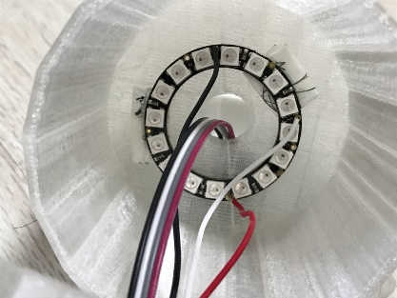
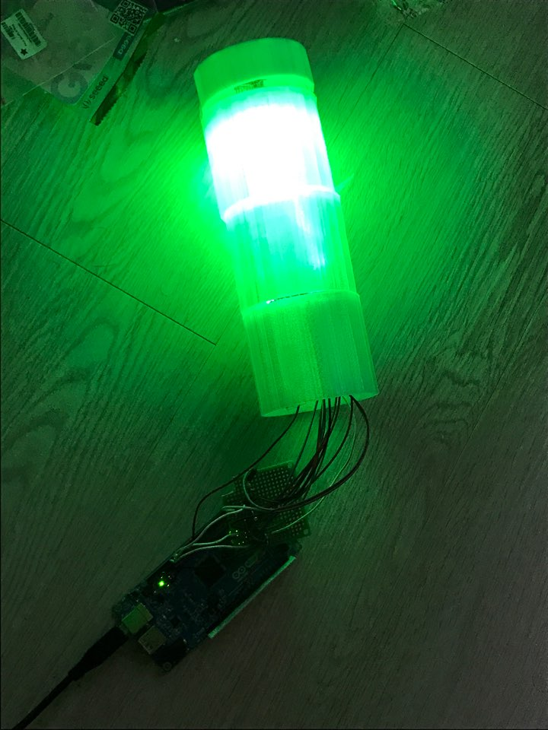
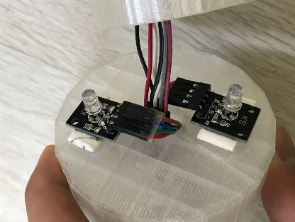
기능구현과정
움직임을 상 하 좌 우에 따른 각 4가지 LED / 소리 출력
ㅍ
ㅍ
ㅍ

Slide 7
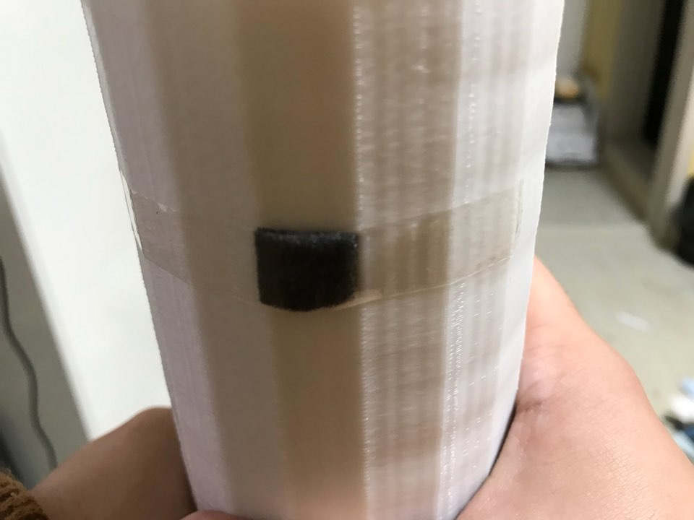
기능구현과정
스위치를 이용한 on / off 구현
스위치

Slide 8
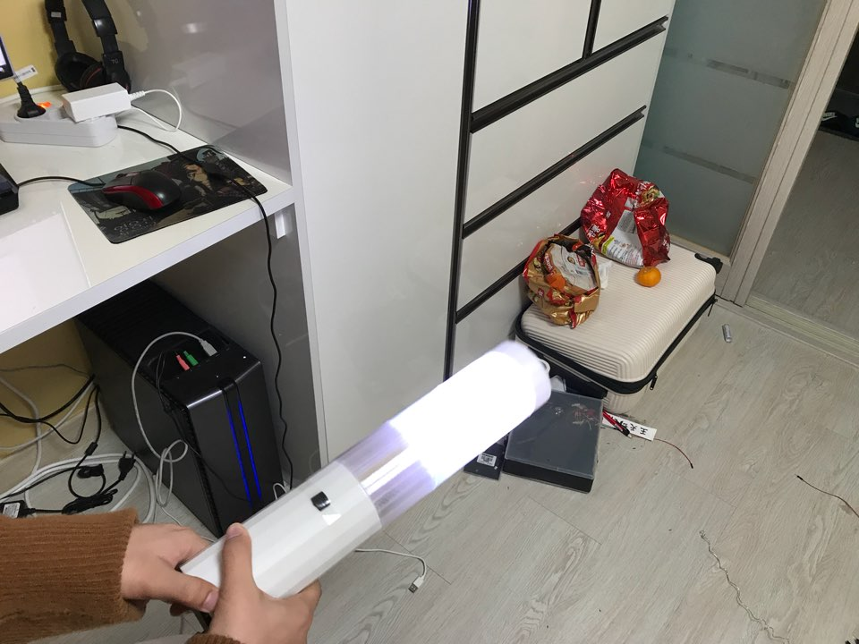
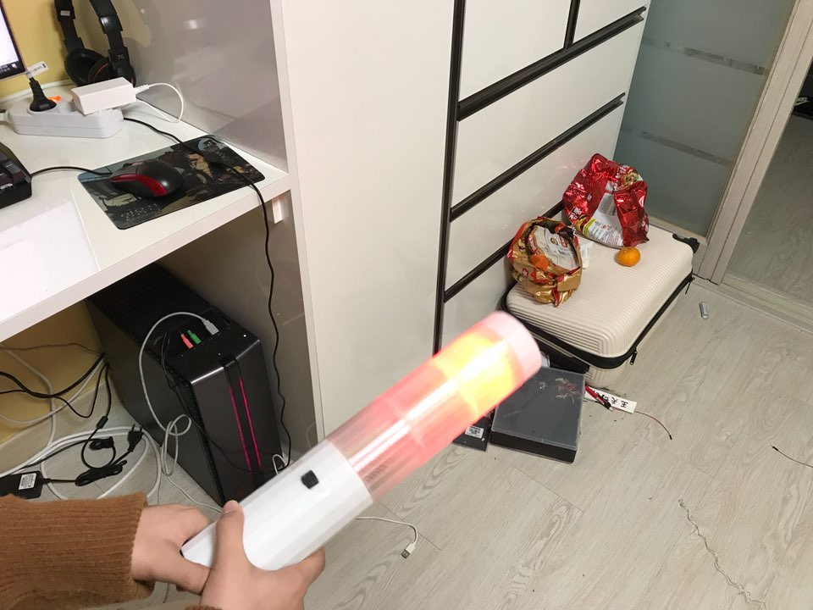
전체 모델
자이로센서
ㅍ
ㅍ
LED
스위치
아두이노
건전지

Slide 9
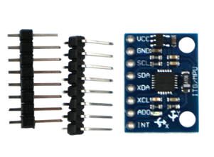
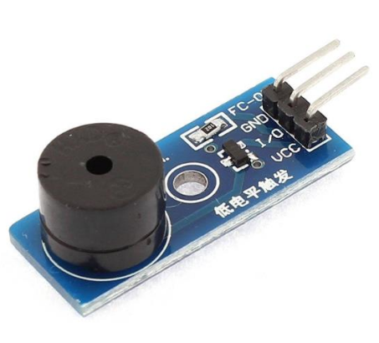
제품구성품
- 자이로/가속도 센서 모듈 (MPU9265) : 7,000원
- 피에조 부저 모듈 : 1,000 원
- LED (2) : 1,980원
- 건전지 홀더 AA : 1,000원
- 건전지 (4) : 3,460원
합계 : 14530원
+ 네오픽셀 led (10,900원)
-> 25,430원

Slide 10

최종구현
https://youtu.be/3ev52d2D5YE

Slide 11
Q & A

